Slide 1
DDH budget 2024
DDH kontaktcenter
DDH chatbot (inkl. VOICE)

Slide 2
Budget 2024_DDH kontaktcenter

Slide 3
Dette tal er opgjort på baggrund af volumenandel 1. kvartal 2023
Dette tal op opgjort som andel af de samlede vagttimer udregnet på baggrund af befolkningsandel

Slide 4
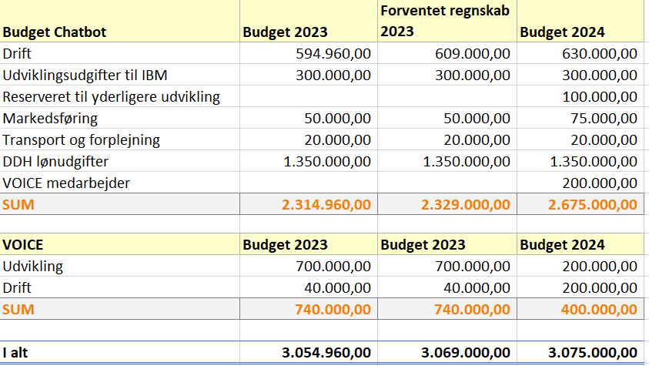
Budget 2024_DDH Chatbot
Vi forventer at skulle bruge ekstra kræfter til at bygge i VOICE. Udgiften er estimeret til en studentermedhjælp/projektansættelse
Vi forudser at der kan komme ekstra udgifter til at få yderligere funktionalitet til VOICE tilføjet/justeret.
Driftsudgifterne bliver større end oprindelig estimeret. Det skyldes bl.a. at vi pga. GDPR har være nødt til at entrere med en europæisk aktør (Vier.ai) i stedet for IBM’s sædvanlige underleverandør (twilio.com).

